Slide 1

Bài 26
TUẦN 32
TRÊN CÁC MIỀN ĐẤT NƯỚC
TIẾT 6. ĐỌC MỞ RỘNG

Slide 2


Yêu cầu cần đạt
- Sưu tầm bài thơ, câu chuyện viết về cảnh đẹp của đất nước.
- Chia sẻ những câu văn, câu thơ mà em thích.

Slide 3
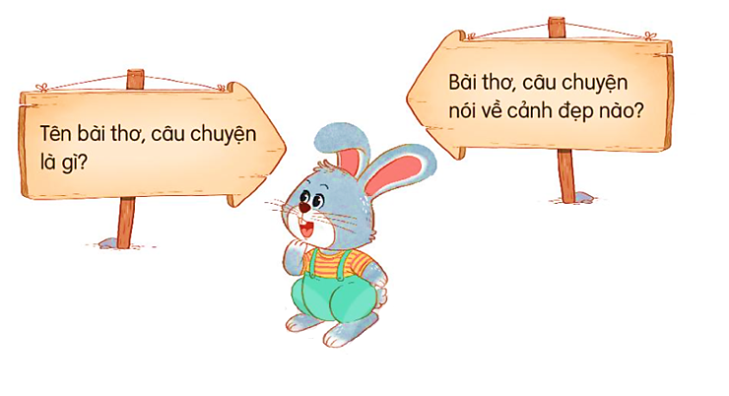
1. Tìm đọc bài thơ, câu chuyện viết về cảnh đẹp trên các miền đất nước.

Slide 4
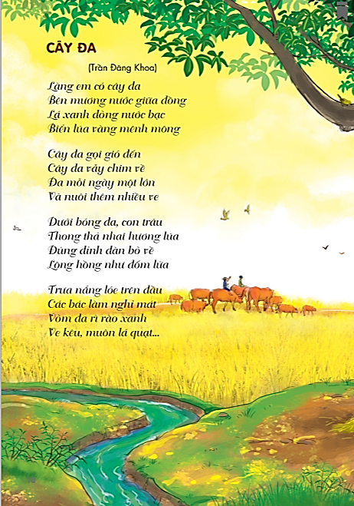
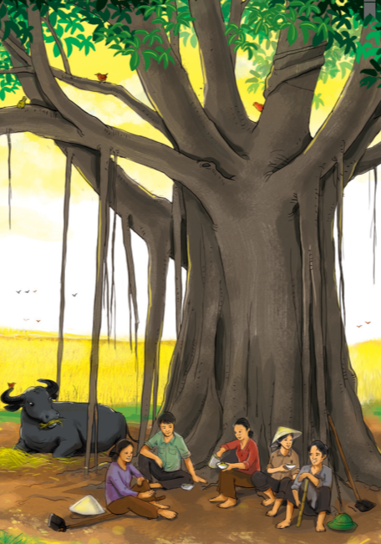

Slide 5
Quê hương
Quê hương là gì hở mẹ
Mà cô giáo dạy phải yêu
Quê hương là gì hở mẹ
Ai đi xa cũng nhớ nhiều
Quê hương là chùm khế ngọt
Cho con trèo hái mỗi ngày
Quê hương là đường đi học
Con về rợp bướm vàng bay
Quê hương là con diều biếc
Tuổi thơ con thả trên đồng
Quê hương là con đò nhỏ
Êm đềm khua nước ven sông
Quê hương là cầu tre nhỏ
Mẹ về nón lá nghiêng che
Là hương hoa đồng cỏ nội
Bay trong giấc ngủ đêm hè
Quê hương là vòng tay ấm
Con nằm ngủ giữa mưa đêm
Quê hương là đêm trăng tỏ
Hoa cau rụng trắng ngoài thềm
Quê hương là vàng hoa bí
Là hồng tím giậu mồng tơi
Là đỏ đôi bờ dâm bụt
Màu hoa sen trắng tinh khôi
Quê hương mỗi người chỉ một
Như là chỉ một mẹ thôi
Quê hương có ai không nhớ
Sẽ không lớn nổi thành người. ...
(Đỗ Trung Quân)

Slide 6

2. Đọc cho bạn nghe đoạn thơ hoặc đoạn truyện em thích.

Slide 7

Dặn dò

